Slide 1
Костромская роспись

Slide 2
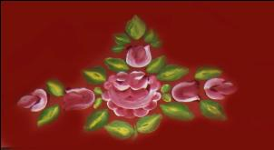
Костромская губерния издавна славилась мастерством росписи по дереву.
Костромских мастеров часто называли молвитинскими мастерами, так как центром местного живописного мастерства костромских живописцев до революции было село Молвитино (ныне Сусанино).
Крестьянские мастера – маляры (так называли живописцев, расписывавших что-либо красками) выполняли работы по росписи дома, его интерьера и мебели.
Из Молвитина и округи маляры шли в отход в столичный Питер, в Вологодскую, Олонецкую, Вятскую, Пермскую губернии, за Урал, в Сибирь, на Алтай.

Slide 3
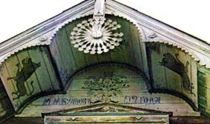
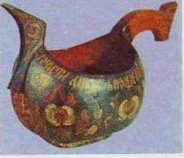
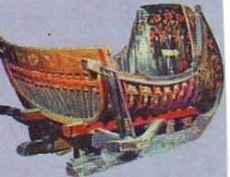
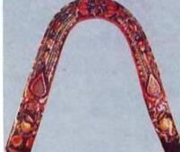
Красочное убранство крестьянских домов дополнялось росписью утвари. Вместе они создавали своеобразный ансамбль, окружающий человека не только во время праздников и семейных торжеств, но и в трудовые будни.

Slide 4
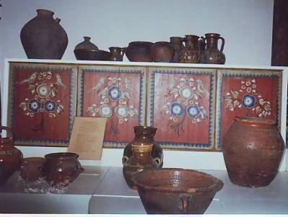
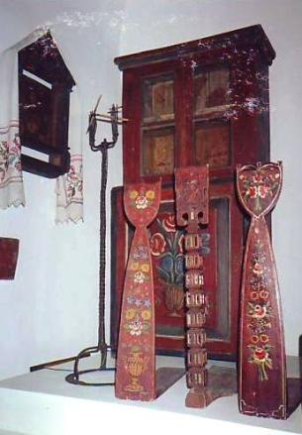

Slide 5
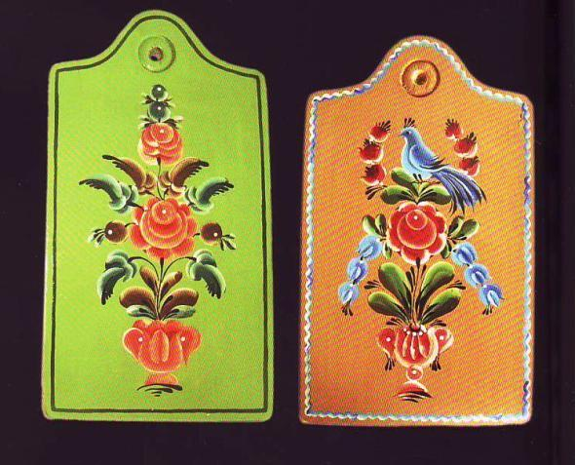
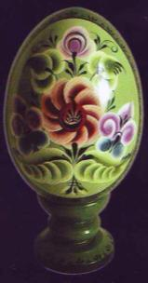

Slide 6
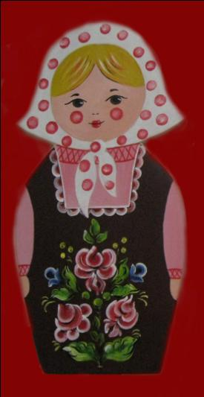
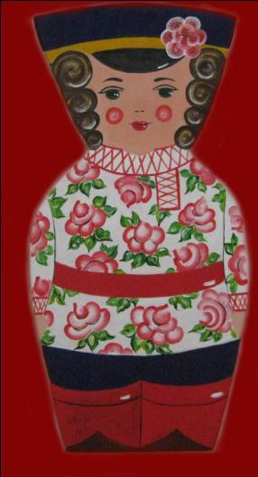
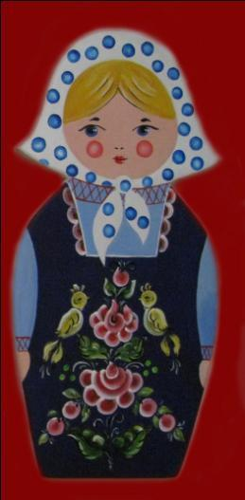

Slide 7
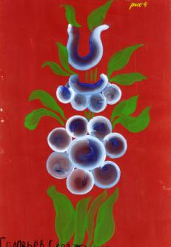
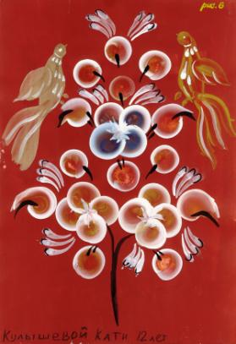
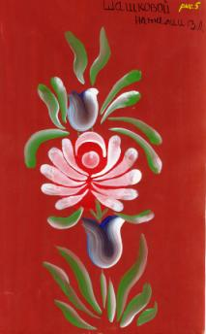

Slide 8
